Slide 1
Distribusi Probabilitas
Probabilitas dan Statistik
Fauzhia Rahmasari, S.Si, M.Si

Slide 2
Jenis Peubah Acak
Berdasarkan jumlah elemen pada ruang contoh, peubah acak secara umum dibedakan menjadi dua, yaitu peubah acak diskret dan peubah acak kontinu.
Peubah acak diskret adalah segugus nilai dari suatu peubah acak yang dapat di cacah (countable).
Contoh peubah acak diskret: Misalkan X = banyaknya tendangan penalti yang berhasil dilakukan oleh pemain A.
Peubah acak kontinu adalah nilai-nilai dari peubah acak tersebut tidak dapat di cacah (uncountable). Nilai dalam peubah acak tersebut berupa selang interval.
Contoh peubah acak kontinu: jumlah (volume) hujan dalam satu tahun.

Slide 3
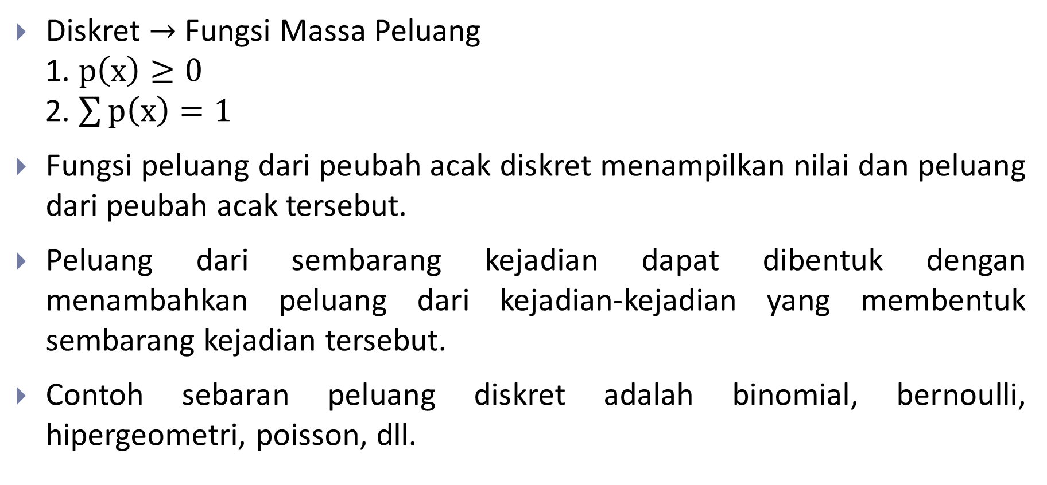
Peubah Acak Diskret
Diskret $→$ Fungsi Massa Peluang
1. $p\left(x\right)≥0$
2. $\sum{p\left(x\right)=1}$
Fungsi peluang dari peubah acak diskret menampilkan nilai dan peluang dari peubah acak tersebut.
Peluang dari sembarang kejadian dapat dibentuk dengan menambahkan peluang dari kejadian-kejadian yang membentuk sembarang kejadian tersebut.
Contoh sebaran peluang diskret adalah binomial, bernoulli, hipergeometri, poisson, dll.

Slide 4





Contoh
Melempar mata uang tiga kali berturut-turut, dimana mata uangnya seimbang. Misalkan Z = banyaknya angka yang muncul sebelum gambar pertama kali muncul. Hitunglah fungsi peluang dari Z.
AAA
AGA
AAG
GAA
GGA
GAG
AGG
GGG
$$\frac{5}{8}$$
0
z | 0 | 1 | 2
p(z) | $$\frac{5}{8}$$ | $$\frac{2}{8}$$ | $$\frac{1}{8}$$
$$\frac{2}{8}$$
1
$$\sum_{z=0}^{2}{p\left(z\right)=1}$$
2
$$\frac{1}{8}$$

Slide 5
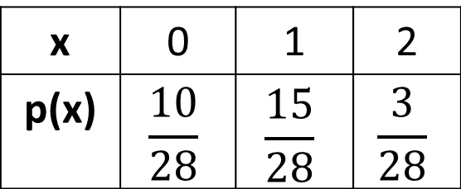
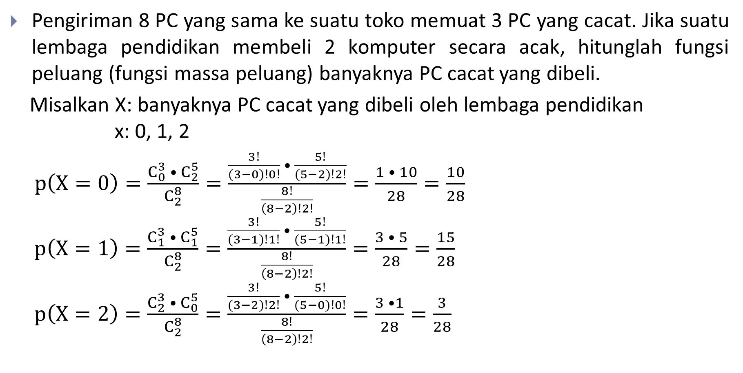

Contoh
Pengiriman 8 PC yang sama ke suatu toko memuat 3 PC yang cacat. Jika suatu lembaga pendidikan membeli 2 komputer secara acak, hitunglah fungsi peluang (fungsi massa peluang) banyaknya PC cacat yang dibeli.
Misalkan X: banyaknya PC cacat yang dibeli oleh lembaga pendidikan
x: 0, 1, 2
$p\left(X=0\right)=\frac{C_{0}^{3} • C_{2}^{5}}{C_{2}^{8}}=\frac{\frac{3!}{(3−0)!0!} • \frac{5!}{(5−2)!2!}}{\frac{8!}{\left(8−2\right)!2!}}=\frac{1 • 10}{28}=\frac{10}{28}$
$p\left(X=1\right)=\frac{C_{1}^{3} • C_{1}^{5}}{C_{2}^{8}}=\frac{\frac{3!}{(3−1)!1!} • \frac{5!}{(5−1)!1!}}{\frac{8!}{\left(8−2\right)!2!}}=\frac{3 • 5}{28}=\frac{15}{28}$
$p\left(X=2\right)=\frac{C_{2}^{3} • C_{0}^{5}}{C_{2}^{8}}=\frac{\frac{3!}{(3−2)!2!} • \frac{5!}{(5−0)!0!}}{\frac{8!}{\left(8−2\right)!2!}}=\frac{3 •1}{28}=\frac{3}{28}$
x | 0 | 1 | 2
p(x) | $$\frac{10}{28}$$ | $$\frac{15}{28}$$ | $$\frac{3}{28}$$
$$\sum_{x=0}^{2}{p\left(x\right)=1}$$

Slide 6
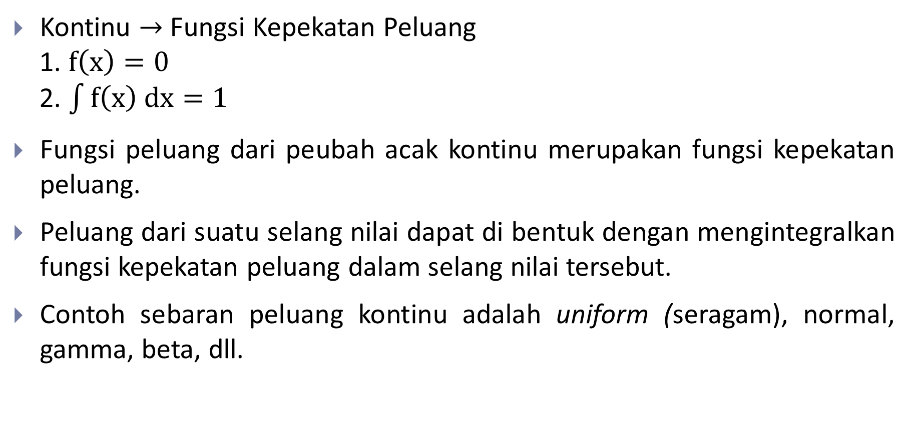
Peubah Acak Kontinu
Kontinu $→$ Fungsi Kepekatan Peluang
1. $f\left(x\right)=0$
2. $\int{f\left(x\right) dx=1}$
Fungsi peluang dari peubah acak kontinu merupakan fungsi kepekatan peluang.
Peluang dari suatu selang nilai dapat di bentuk dengan mengintegralkan fungsi kepekatan peluang dalam selang nilai tersebut.
Contoh sebaran peluang kontinu adalah uniform (seragam), normal, gamma, beta, dll.

Slide 7
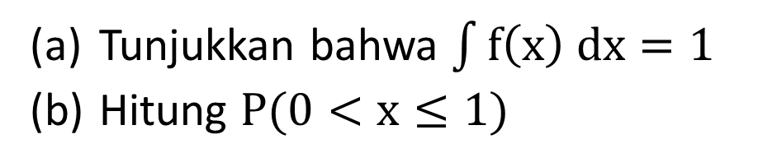

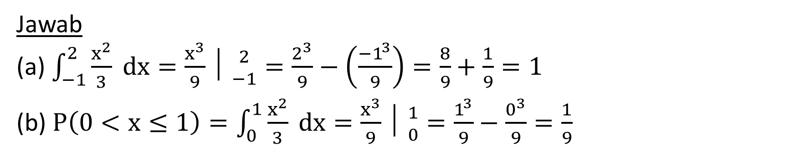
Contoh
Misalkan bahwa galat suhu reaksi, dalam $℃$, pada percobaan laboratorium yang dikontrol merupakan peubah acak X yang mempunyai fungsi kepekatan peluang:
$f\left(x\right)=\left\{\begin{aligned}\frac{x^{2}}{3}, −1<x<2 \\ 0, x lainnya \end{aligned}\right.$
Tunjukkan bahwa $\int{f\left(x\right) dx=1}$
Hitung $P(0<x≤1)$
Jawab
(a) $\int_{−1}^{2}{\frac{x^{2}}{3} dx=\frac{x^{3}}{9}│{2 \atop −1}}=\frac{2^{3}}{9}−\left(\frac{{−1}^{3}}{9}\right)=\frac{8}{9}+\frac{1}{9}=1$
(b) $P\left(0<x≤1\right)=\int_{0}^{1}{\frac{x^{2}}{3} dx=\frac{x^{3}}{9}│{1 \atop 0}}=\frac{1^{3}}{9}−\frac{0^{3}}{9}=\frac{1}{9}$

Slide 8


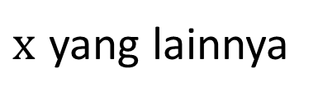

Contoh
Jumlah jam, di ukur dalam satuan 100 jam, suatu keluarga akan menggunakan mesin pengisap debu dalam setahun berbentuk peubah acak kontinu X dengan fungsi kepadatan peluang:
$f\left(x\right)=\left\{\begin{aligned}x \\ 2−x \\ 0\end{aligned}\right.$
$$0<x<1$$
$$1≤x<2$$
$x$ yang lainnya
Cari peluangnya bahwa dalam setahun keluarga itu akan menggunakan mesin pengisap debu:
Kurang dari 120 jam
Antara 50 dan 100 jam

Slide 9

Contoh
Jawab
$x<120=\int_{1}^{1,2}{\left(2−x\right) dx+\int_{0}^{1}{x}dx=2x−\frac{1}{2}x^{2}│{2 \atop 1}+\frac{1}{2}x^{2}│{1 \atop 0}}$ $=\left[(2\left(1,2\right)−\frac{1}{2}\left({1,2}^{2}\right)−\left(2.1−\frac{1}{2}.1^{2}\right)+\left(\frac{1}{2}.1^{2}−\frac{1}{2}.0^{2}\right)\right]$
$=\left(2,4−0,72\right)−\left(2−0,5\right)+\left(0,5−0\right)$
$=1,68−1,5+0,5=0,68$
(b) $50<x<100=\int_{\frac{1}{2}}^{1}{x} dx=\frac{1}{2} x^{2}│{1 \atop \frac{1}{2}}$
$= \frac{1}{2}.1^{2}−\frac{1}{2}{\left(\frac{1}{2}\right)}^{2}$
$=\frac{1}{2}−\frac{1}{8}=\frac{3}{8}=0,375$

Slide 10
Beberapa Contoh Sebaran Peubah Acak
Peubah Acak Diskret
1. Bernoulli
2. Binomial
3. Poisson
4. Hypergeometric
Peubah Acak Kontinu
1. Uniform (Seragam)
2. Normal

Slide 11
Peubah Acak Bernoulli
Suatu peubah acak dikatakan berdistribusi Bernoulli jika ada satu percobaan dengan dua kemungkinan hasil, yaitu sukses atau gagal.
Peubah acaknya (misalkan X) bernilai $1$ jika kejadian sukses dan bernilai $0$ jika kejadian gagal.
Misal, $p=p(sukses)$ dan $q=p(gagal)$, maka fungsi massa peluang untuk peubah acak Bernoulli adalah:
$P\left(X=x\right)=p^{x}{\left(1−p\right)}^{1−x}$ untuk $x=0 dan 1$
Nilai rata-rata (ekspektasi) untuk peubah acak Bernoulli adalah:
$$E\left(X\right)=p$$
Ragam untuk peubah acak Bernoulli adalah:
$$Var\left(X\right)=p\left(1−p\right)=pq$$

Slide 12

Contoh
Seorang pemain basket akan melakukan lemparan bebas. Jika peluang bola tersebut masuk ring adalah 80%, maka tentukan peluang bola tersebut tidak masuk ring. Hitung pula nilai harapan dan ragamnya
Jawab
$p=0,8 maka q=1−p=1−0,8=0,2$
$E\left(X\right)=p=0,8$
$Var\left(X\right)=p\left(1−p\right)=0,8\left(0,2\right)=0,16$

Slide 13
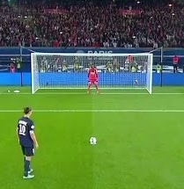
Contoh
Seorang pemain bola akan melakukan tendangan penalti. Jika peluang bola tersebut masuk gawang adalah 95%, maka tentukan peluang bola tersebut tidak masuk gawang. Hitung pula nilai harapan dan ragamnya
Jawab
$p=0,95 maka q=1−p=1−0,95=0,05$
$E\left(X\right)=p=0,95$
$Var\left(X\right)=p\left(1−p\right)=0,95\left(0,05\right)=0,0475$

Slide 14
Peubah Acak Binomial
Terdiri dari n kejadian Bernoulli yang saling bebas.
Peubah acak Binomial merupakan jumlah dari kejadian yang sukses $(X=1,2,…,n)$
Fungsi massa peluang untuk peubah acak Binomial adalah:
$P\left(X=x\right)=\left(\begin{matrix}n \\ x\end{matrix}\right)p^{x}{\left(1−p\right)}^{n−x}$ dimana $\left(\begin{matrix}n \\ x\end{matrix}\right)=\frac{n!}{x!\left(n−x\right)!}$
Nilai rata-rata (ekspektasi) untuk peubah acak Binomial adalah:
$$E\left(X\right)=np$$
Ragam untuk peubah acak Binomial adalah:
$$Var\left(X\right)=np(1−p)$$

Slide 15
Contoh
Jika peubah acak X didefinisikan sebagai banyaknya lemparan bebas yang sukses dari 3 lemparan (peluang bola masuk ring adalah 80%). Hitunglah peluang, rata-rata dan ragam untuk semua kemungkinan
S | S | S | $$→x=3$$ | $$P\left(X=3\right)=\left(\begin{matrix}3 \\ 3\end{matrix}\right){(0,8)}^{3}{\left(1−0,8\right)}^{3−3}=0,512$$
S | G | S | $$→x=2$$ | $$P\left(X=2\right)=\left(\begin{matrix}3 \\ 2\end{matrix}\right){(0,8)}^{2}{\left(1−0,8\right)}^{3−2}=0,384$$
S | S | G
G | S | S
S | G | G | $$→x=1$$ | $$P\left(X=1\right)=\left(\begin{matrix}3 \\ 1\end{matrix}\right){(0,8)}^{1}{\left(1−0,8\right)}^{3−1}=0,096$$
G | S | G
G | G | S
G | G | G | $$→x=0$$ | $$P\left(X=0\right)=\left(\begin{matrix}3 \\ 0\end{matrix}\right){(0,8)}^{0}{\left(1−0,8\right)}^{3−0}=0,008$$

Slide 16
Contoh
Saat $x=3$
$E\left(X\right)=np=3\left(0,512\right)=1,536$
$Var\left(X\right)=np\left(1−p\right)=3\left(0,512\right)\left(1−0,512\right)=0,750$
Saat $x=2$
$E\left(X\right)=np=3\left(0,384\right)=1,152$
$Var\left(X\right)=np\left(1−p\right)=3\left(0,384\right)\left(1−0,384\right)=0,710$
Saat $x=1$
$E\left(X\right)=np=3\left(0,096\right)=0,288$
$Var\left(X\right)=np\left(1−p\right)=3\left(0,096\right)\left(1−0,096\right)=0,260$
Saat $x=0$
$E\left(X\right)=np=3\left(0,008\right)=0,024$
$Var\left(X\right)=np\left(1−p\right)=3\left(0,008\right)\left(1−0,008\right)=0,024$

Slide 17
Peubah Acak Poisson
Fungsi massa peluang:
$$P\left(X=x\right)=\frac{λ^{x}e^{−λ}}{x!}$$
Sering digunakan sebagai fungsi peluang peubah acak yang menyatakan banyaknya suatu kejadian jarang dalam rentang waktu tertentu. Misal banyaknya kecelakaan dalam satu bulan di sebuah ruas jalan, frekuensi listrik padam dalam satu bulan, banyaknya karyawan yang bolos dalam satu hari.
Nilai rata-rata (ekspektasi) untuk peubah acak Poisson adalah:
$$E\left(X\right)=λ$$
Ragam untuk peubah acak Poisson adalah:
$$Var\left(X\right)=λ$$

Slide 18
Contoh
Seorang pegawai asuransi jiwa menawarkan rata-rata 3 kebijakan asuransi setiap minggunya. Dengan menggunakan hukum Poisson, tentukan peluang kejadian pegawai itu menawarkan setidaknya 2 kebijakan asuransi dalam rentang waktu seminggu
Jawab
Diketahui λ$=3$, sehingga dengan definisi fungsi peluang Poisson, diperoleh
$P\left(X≥2\right)=1−P\left(X=1\right)−P\left(X=0\right)$
$=1−\frac{e^{−3}3^{1}}{1!}−\frac{e^{−3}3^{0}}{0!}$
$=1−3e^{−3}−e^{−3}$
$=1−2e^{−3}$, catatan: $e=2,718$
$=1−0,1=0,9$

Slide 19
Contoh
Misalnya peubah acak X berdistribusi Poisson dengan parameter λ. Jika $P\left(X=1\right)=2P(X=2)$, hitunglah
1. $P\left(X=0\right) dan P(X=1)$
2. Rataannya
3. Variansnya
Jawab
1. $P\left(X=x\right)=\frac{λ^{x}e^{−λ}}{x!}$, karena $P\left(X=1\right)=2P(X=2)$, maka berarti
$\frac{λ^{1}e^{−λ}}{1!}=2\left(\frac{λ^{2}e^{−λ}}{2!}\right)$, jadi $λ=1$. Sehingga
$P\left(X=0\right)=\frac{1^{0}e^{−1}}{0!}=e^{−1}=0,368$ dan $P\left(X=1\right)=\frac{1^{1}e^{−1}}{1!}=e^{−1}=0,368$
2. $E\left(X\right)=λ=1$
3. $Var\left(X\right)=λ=1$

Slide 20
Peubah Acak Hipergeometri
Suatu peubah acak dikatakan berdistribusi hipergeometri jika probabilitas suatu objek tanpa pengembalian (pengambilan sampel dilakukan tanpa pengembalian).
Fungsi massa peluang untuk distribusi hipergeometri:
$$P\left(X=x\right)=h\left(x;N,n,k\right)=\frac{\left(\begin{matrix}k \\ x\end{matrix}\right)\left(\begin{matrix}N−k \\ n−x\end{matrix}\right)}{\left(\begin{matrix}N \\ n\end{matrix}\right)}$$
jumlah sukses dalam sebuah pengambilan acak berukuran n yang dipilih dari N objek
dimana k adalah objek yang sukses dan $N−k$ adalah objek yang gagal.
Nilai rata-rata (ekspektasi) untuk peubah acak hipergeometri adalah:
$$E\left(X\right)=\frac{nk}{N}$$
Ragam untuk peubah acak hipergeometri adalah:
$$Var\left(X\right)=\frac{nk}{N}\left(\frac{\left(N−k\right)\left(N−n\right)}{N(N−1)}\right)$$

Slide 21
Contoh
Suatu DAS memiliki 12 stasiun pengukuran curah hujan dan diketahui 2 diantaranya dalam keadaan rusak. Manajemen telah memutuskan untuk mengurangi jumlah stasiun menjadi 6 saja. Apabila 6 stasiun dipilih secara acak dari 12 stasiun tersebut, berapakah peluang terpilihnya stasiun rusak sejumlah 2, 1, atau tidak sama sekali?
Jawab
Populasi (N) = 12, jumlah stasiun rusak (k) = 2, ukuran sampel (n) = 6.
Peluang (probability) mendapatkan stasiun rusak sejumlah $x=0,1,2$
dalam sampel adalah:
$$P\left(X=x\right)=h\left(x;N,n,k\right)=\frac{\left(\begin{matrix}k \\ x\end{matrix}\right)\left(\begin{matrix}N−k \\ n−x\end{matrix}\right)}{\left(\begin{matrix}N \\ n\end{matrix}\right)}$$

Slide 22
Contoh
Saat $x=0$
$P\left(X=0\right)=h\left(0;12,6,2\right)=\frac{\left(\begin{matrix}2 \\ 0\end{matrix}\right)\left(\begin{matrix}12−2 \\ 6−0\end{matrix}\right)}{\left(\begin{matrix}12 \\ 6\end{matrix}\right)}=\frac{\frac{2!}{0!2!} • \frac{10!}{6!4!}}{\frac{12!}{6!6!}}=\frac{1(210)}{924}=0,227$
Saat $x=1$
$P\left(X=1\right)=h\left(1;12,6,2\right)=\frac{\left(\begin{matrix}2 \\ 1\end{matrix}\right)\left(\begin{matrix}12−2 \\ 6−1\end{matrix}\right)}{\left(\begin{matrix}12 \\ 6\end{matrix}\right)}=\frac{\frac{2!}{1!1!} • \frac{10!}{5!5!}}{\frac{12!}{6!6!}}=\frac{2(252)}{924}=\frac{504}{924}=0,545$
Saat $x=2$
$P\left(X=2\right)=h\left(2;12,6,2\right)=\frac{\left(\begin{matrix}2 \\ 2\end{matrix}\right)\left(\begin{matrix}12−2 \\ 6−2\end{matrix}\right)}{\left(\begin{matrix}12 \\ 6\end{matrix}\right)}=\frac{\frac{2!}{2!0!} • \frac{10!}{4!6!}}{\frac{12!}{6!6!}}=\frac{1(210)}{924}=0,227$

Slide 23
Contoh
Ekspektasi jumlah stasiun rusak dalam sampel adalah:
$E\left(X\right)=\frac{nk}{N}=\frac{6(2)}{12}=1$
Varians/ragam dari stasiun rusak dalam sampel adalah:
$Var\left(X\right)=\frac{nk}{N}\left(\frac{\left(N−k\right)\left(N−n\right)}{N(N−1)}\right)$
$=\frac{6(2)}{12}\left(\frac{(12−2)(12−6)}{12(12−1)}\right)$
$=\frac{12}{12}\left(\frac{10(6)}{12(11)}\right)$
$=\frac{5}{11}$
$=0,4545$

Slide 24
Peubah Acak Seragam/Uniform
Distribusi seragam kontinu adalah ditribusi peluang kontinu yang paling sederhana.
Fungsi kepekatan peluang dari peubah acak seragam kontinu X pada selang [a,b] adalah:
$$f\left(x\right)=\left\{\begin{aligned}\frac{1}{b−a}, a≤x≤b \\ 0, x lain\end{aligned}\right.$$
Nilai harapan (ekspektasi) untuk peubah acak seragam adalah:
$$E\left(X\right)=\frac{a+b}{2}$$
Ragam (varians) untuk peubah acak seragam adalah:
$$Var\left(X\right)={\left(\frac{b−a}{12}\right)}^{2}$$

Slide 25
Contoh
Sebuah ruang konferensi dapat disewa untuk rapat yang lamanya tidak lebih dari 4 jam. Misalkan X adalah peubah acak yang menyatakan waktu rapat, yang mempunyai distribusi seragam.
1. Tentukan fungsi kepekatan peluang dari X
2. Tentukan peluang suatu rapat berlangsung 3jam atau lebih
Jawab
1. $a=0, b=4$, sehingga $f\left(x\right)=\left\{\begin{aligned}\frac{1}{4}, 0≤x≤4 \\ 0, x yang lain\end{aligned}\right.$
2. $P\left(X≥3\right)=\int_{3}^{4}{\frac{1}{4}} dx=\frac{1}{4} x│{4 \atop 3}=\frac{4}{4}−\frac{3}{4}=\frac{1}{4}$

Slide 26
Peubah Acak Normal
Peubah acak normal merupakan peubah acak yang paling banyak digunakan dalam analisis statistika
Fungsi kepekatan peluang untuk peubah acak normal adalah:
$$f\left(x\right)=\frac{1}{\sqrt{2πσ^{2}}}e^{\frac{−{\left(x−μ\right)}^{2}}{2σ^{2}}}$$
Nilai harapan (ekspektasi) untuk peubah acak normal adalah:
$$E\left(X\right)=μ$$
Ragam (varians) untuk peubah acak normal adalah:
$$Var\left(X\right)=σ^{2}$$

Slide 27
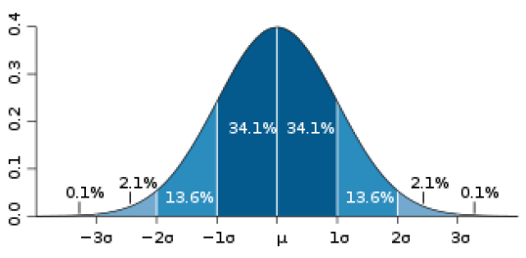
Peubah Acak Normal
Bentuk sebaran simetrik
Peubah acak (X) dengan mean ($μ$) dan ragam ($σ^{2})$ menyebar normal sering dituliskan sebagai $X \sim N(μ,σ^{2})$
Setiap peubah acak normal memiliki karakteristik yang berbeda-beda sehingga perhitungan peluang akan sulit

Slide 28
Peubah Acak Normal
Perlu dilakukan transformasi dari $X \sim N(μ,σ^{2})$ menjadi peubah acak normal baku $Z \sim N(0,1)$ dengan menggunakan fungsi transformasi
$$Z=\frac{X−μ}{σ}$$
Dengan memanfaatkan tabel Z dapat ditentukan peluang nilai peubah acak normal
Cara penggunaan tabel normal baku
Nilai Z | $$0.00$$ | $$0.01$$
$$−2.6$$ | $$0.005$$ | $$0.005$$
$$−2.5$$ | $$0.006$$ | $$0.006$$
$$−2.4$$ | $$0.008$$ | $$0.008$$
Nilai Z disajikan pada kolom pertama (nilai Z sampai desimal pertama) dan baris pertama (nilai Z desimal kedua)
Nilai peluang di dalam tabel normal baku adalah peluang peubah acak Z kurang dari nilai k $(P\left(Z<k\right))$
$$P\left(Z<−2.40\right)=0.008$$

Slide 29
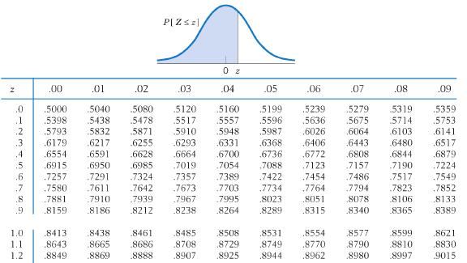
Peubah Acak Normal
$$P\left(Z<1.07\right)=0.8577$$

Slide 30
Contoh
Kandungan suspensi padatan dalam air sungai di kabupaten Garut dapat didekati sebagai suatu peubah normal dengan $μ$ dan $σ$ masing-masing 50 ppm dan 9 ppm. Jika Y adalah panjang anakonda dewasa, hitunglah:
1. $P(Y>57.2)$
2. $P(52.5<Y<60.9)$
Jawab
1. $P\left(Y>57.2\right)=1−P\left(Y<57.2\right)=1−P\left(Z<\frac{57.2−50}{9}\right)$
$=1−\left(Z<0.8\right)=1−0.7881=0.2119$
2. $P\left(52.5<Y<60.9\right)=P\left(\frac{52.5−50}{9}<Z<\frac{60.9−50}{9}\right)=P\left(\frac{2.5}{9}<Z<\frac{10.9}{9}\right)$
$=P\left(0.278<Z<1.21\right)=0.8869−0.6103=0.2766$

Slide 31


